Slide 1
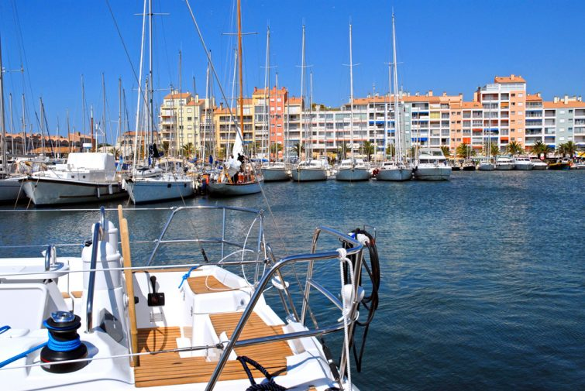
Joyau du Littoral Varois
HYERES Par Lorient
HYERES – le port

Slide 2
HYERES les Palmiers, localité et Joyau du Littoral du VAR
Ville aux 7000 palmiers - Maisons aux couleurs chaudes
Collines boisées, vues sur la mer Méditerranée
Vieille ville aux porches, ruelles pavées, remparts.
Place Massillon – Tour des Templiers – Eglises Saint Louis et
collégiale Saint Paul – Villas Noailles –du Godillot et Tour jeanne – des Noailles -
vestiges du château - Criques et plages – embarcadère vers
Porquerolles, Port Cros et presqu’île de Giens et, circuit des environs avec La Londe des maures – Bormes les mimosas et Collobrières.

Slide 3
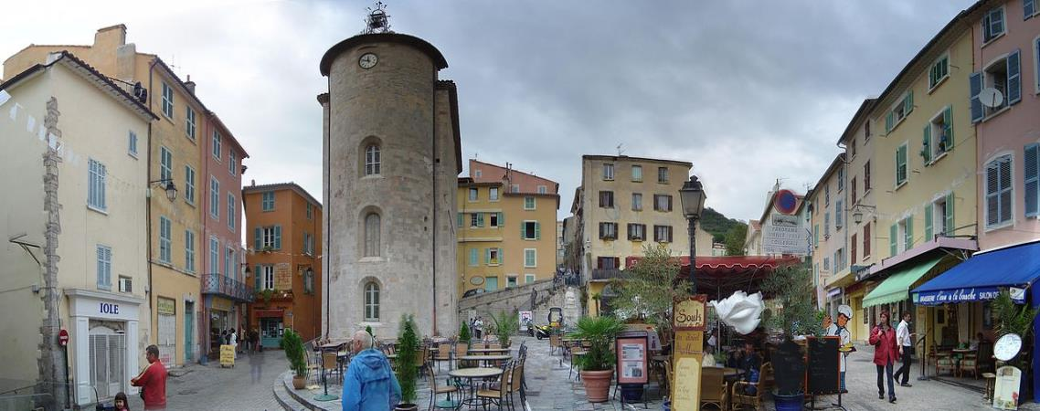
HYERES, vue panoramique du centre-ville

Slide 4
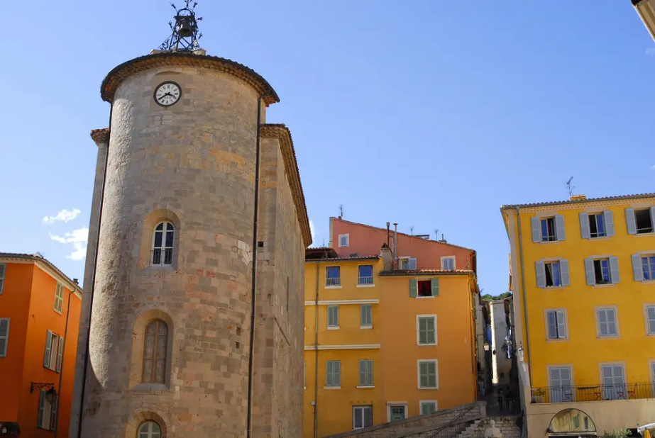
Tour des Templiers – centre-ville - HYERES

Slide 5
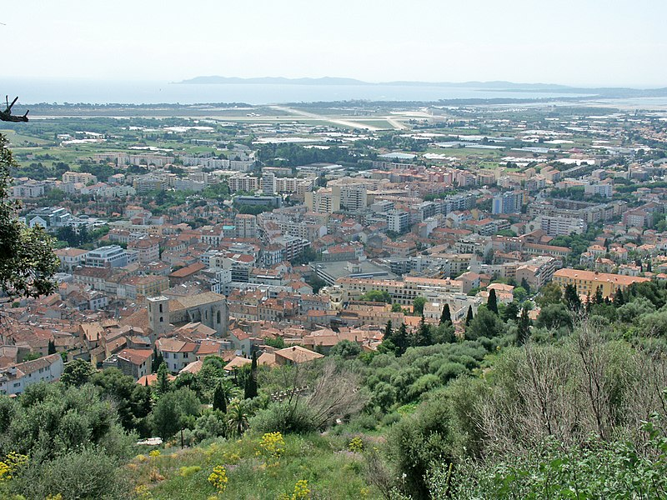
Vue aérienne de HYERES

Slide 6
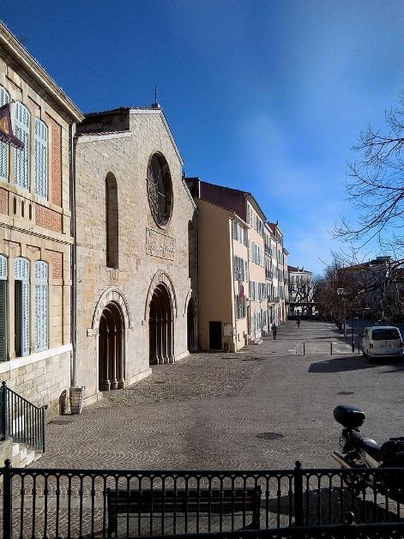
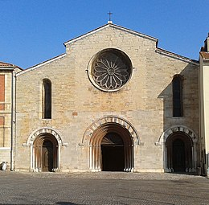
Façade De L’Eglise Saint – Louis Hyères
Eglise Saint louis et place de la république HYERES

Slide 7
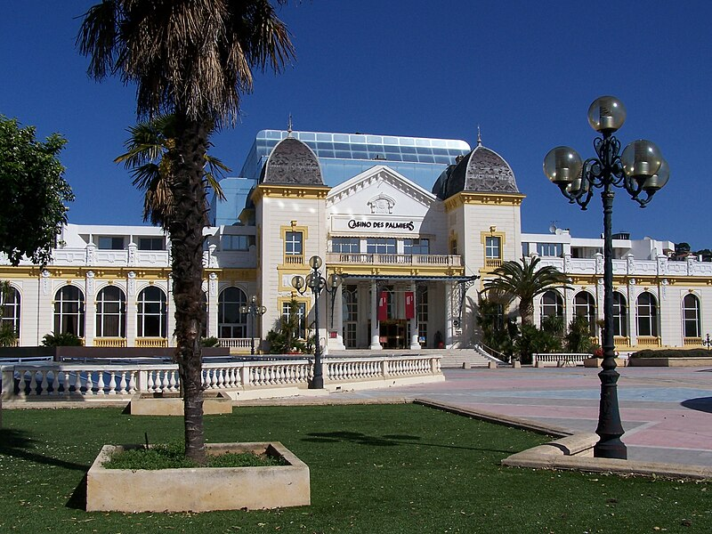
HYERES le Casino

Slide 8
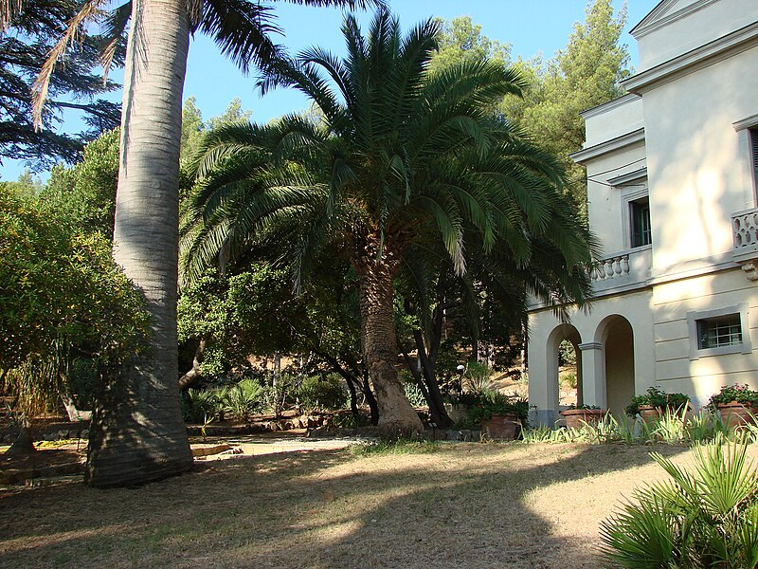
Parc le Plantier à HYERES

Slide 9
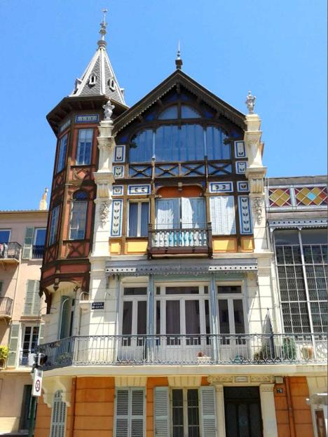
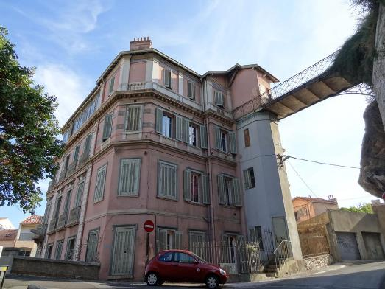
La Tour Jeanne – Immeuble de Hyères ( 1)
et la villa Godillot – bâtiments du 19eme à HYERES (2 )

Slide 10
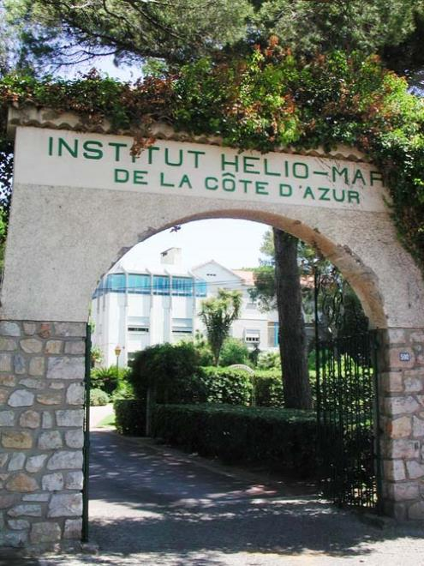
Institut Hélio – Marin de HYERES

Slide 11
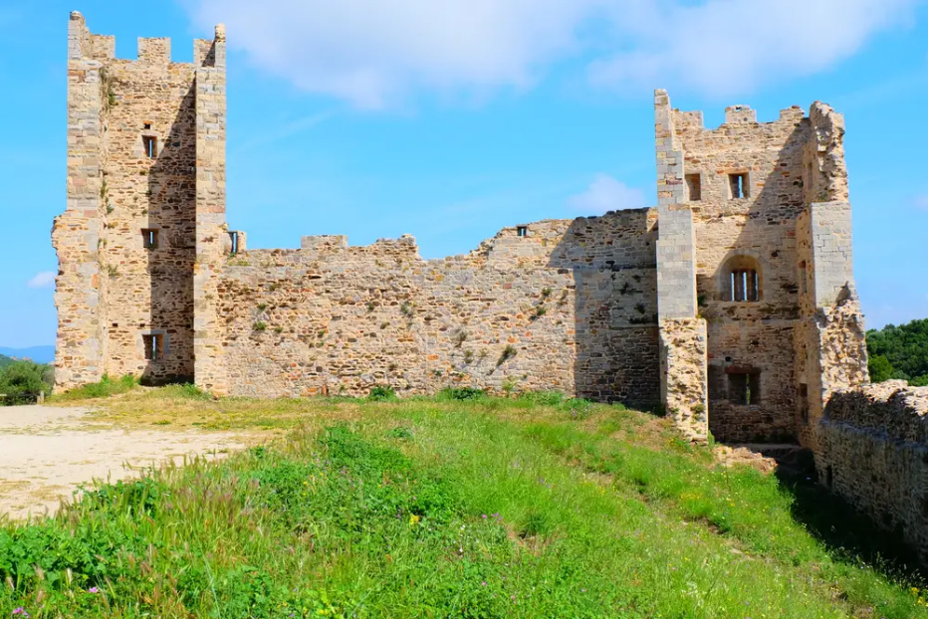
Vestiges du Château d’HYERES (Château Saint Pierre)

Slide 12
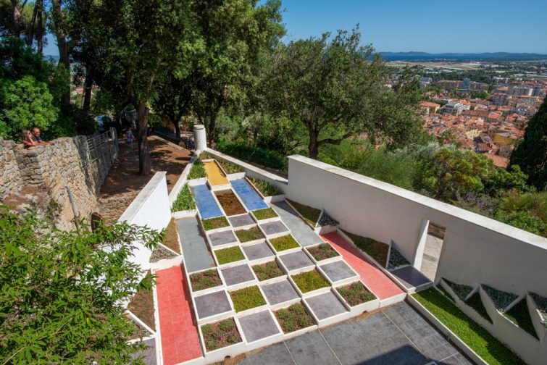
HYERES – vue de la Villa NOAILLES - terrasse

Slide 13
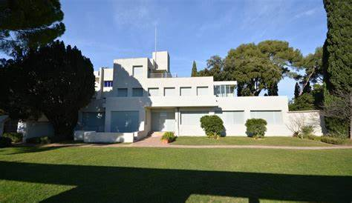
Villa de Noailles – façade – œuvre de Mallet-Stevens à HYERES

Slide 14
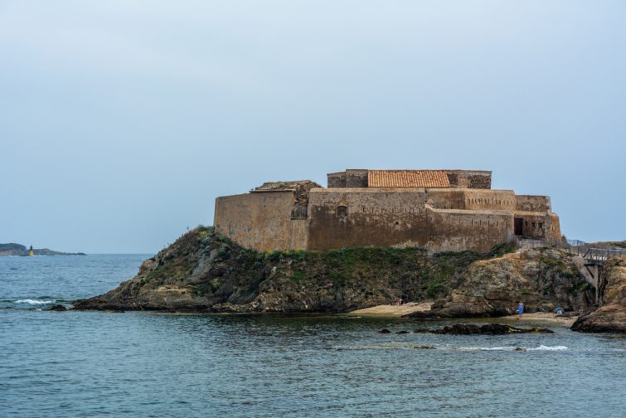
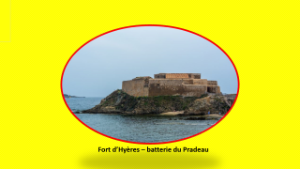
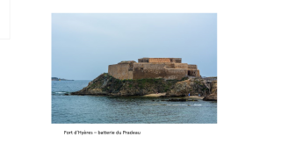
Fort d’Hyères – batterie du Pradeau

Slide 15
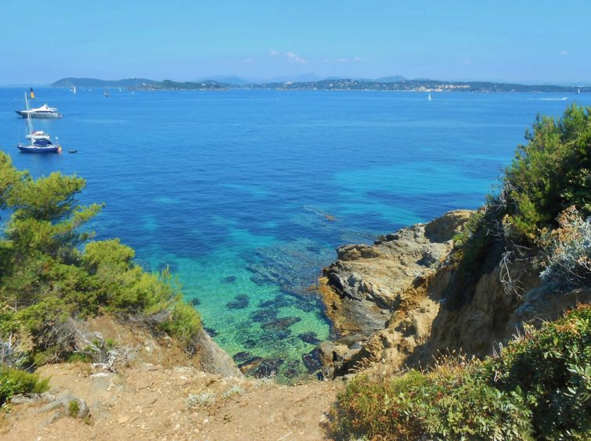
HYERES – vue vers l’île de Porquerolles

Slide 16
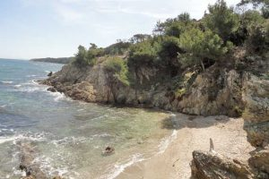
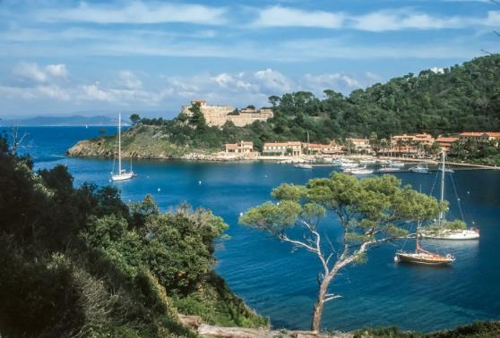
Vue sur l’île de Port Cros
HYERES l’une des plages ou crique

Slide 17
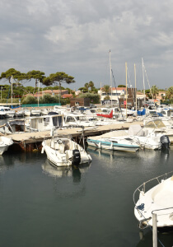
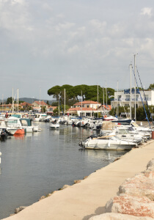
Port de HYERES

Slide 18
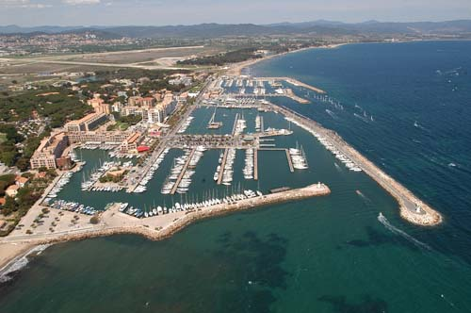
Port Saint Pierre – Vue aérienne - HYERES

Slide 19
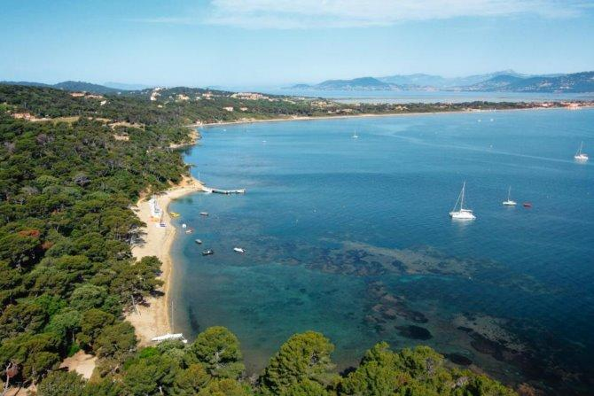
HYIERES – crique et plage

Slide 20
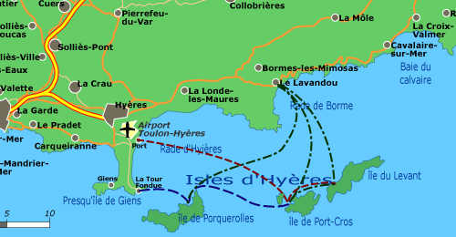
Carte de la Ville et des environs, avec excursions en bateau pour les îles

Slide 21
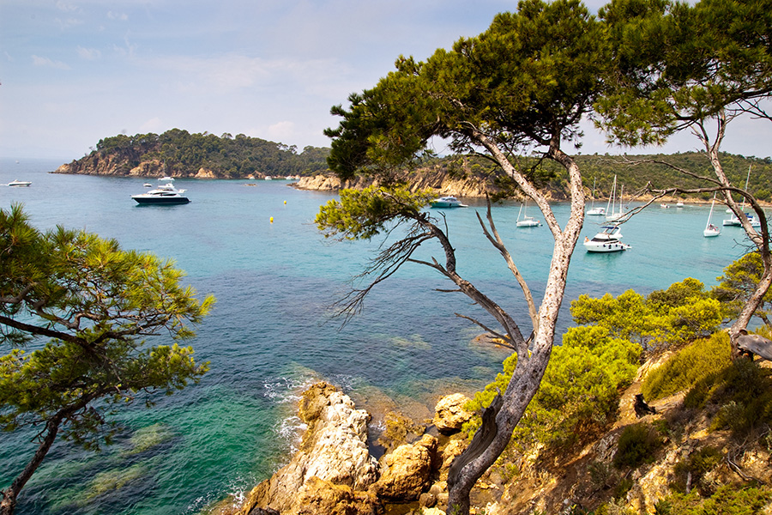
Crique de l’ Estagnol – superbe panorama

Slide 22
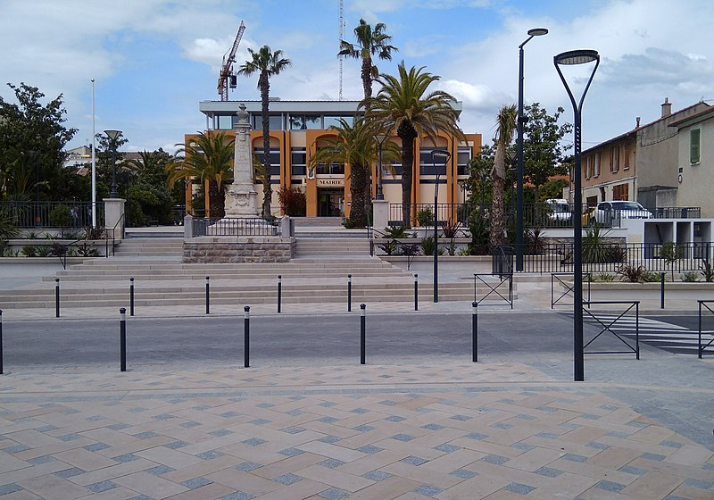
La Londe des maures – la mairie (localité entourée de vignes -)

Slide 23
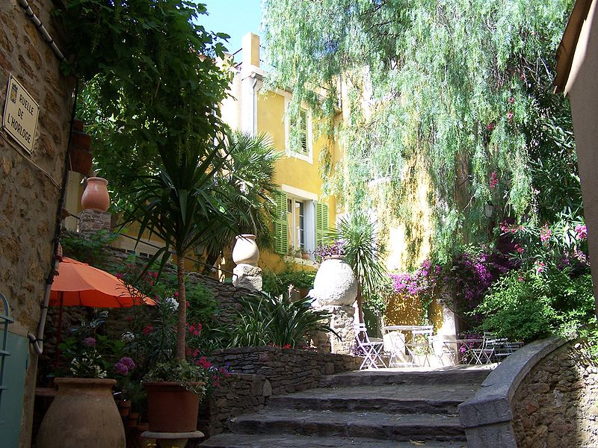
Bormes les Mimosas – place de l’horloge

Slide 24
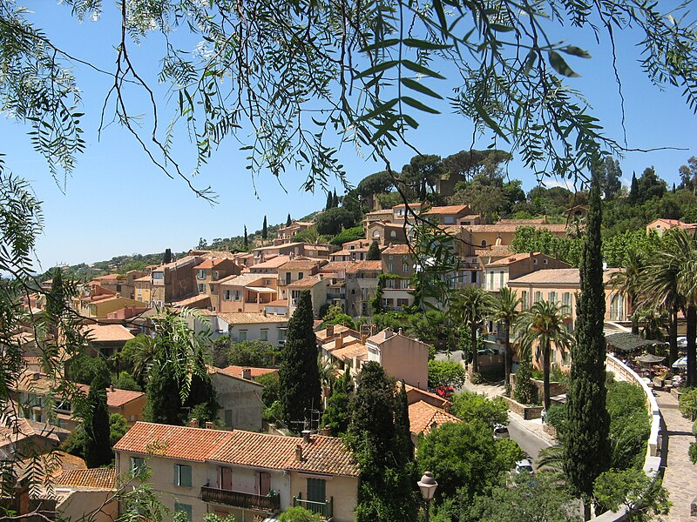
BORMES les Mimosas – vue générale

Slide 25
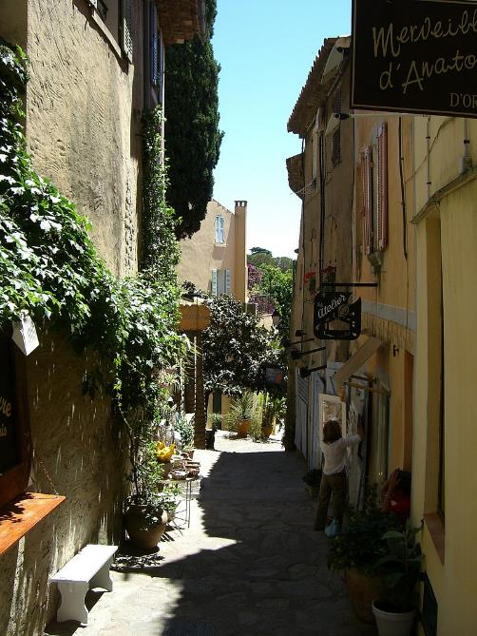
BORMES les Mimosas
rue piétonne

Slide 26
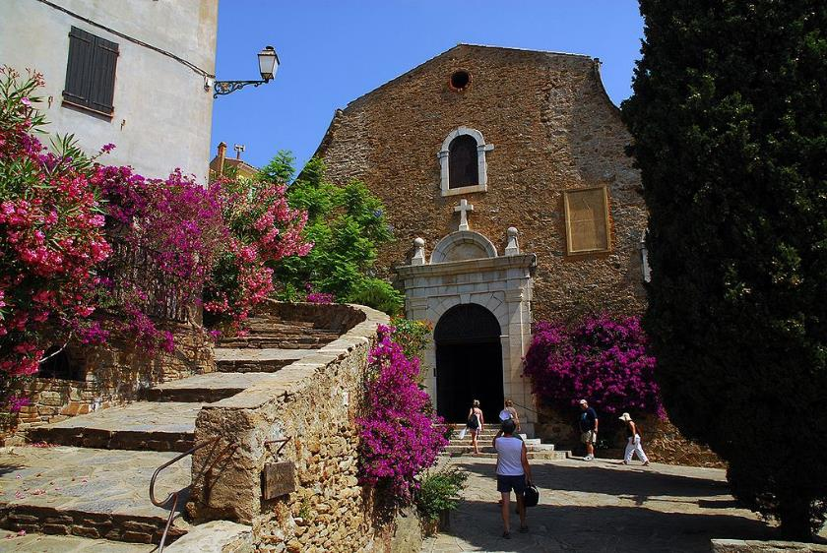
BORMES les Mimosas – église Saint Trophyme

Slide 27
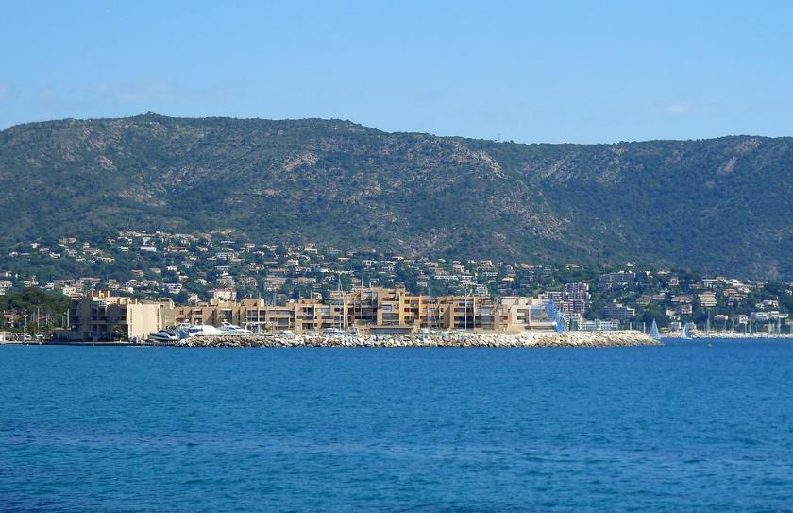
BORMES les MIMOSAS - La Favière – plage et bord de mer au pied des montagnes

Slide 28
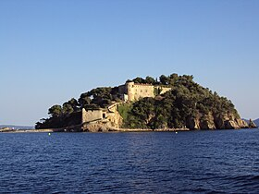
Le Fort Brégançon, résidence Présidentielle

Slide 29
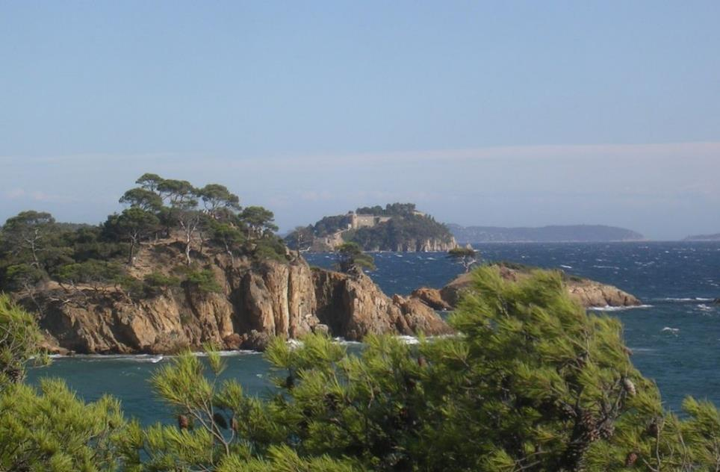
Le Fort Brégançon – vue de la plage d’ Estagnol

Slide 30
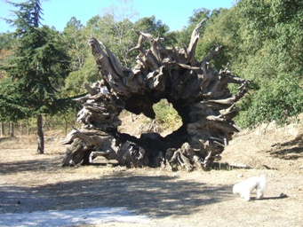
COLLOBRIERES : tronc vide de châtaignier (culture locale)

Slide 31
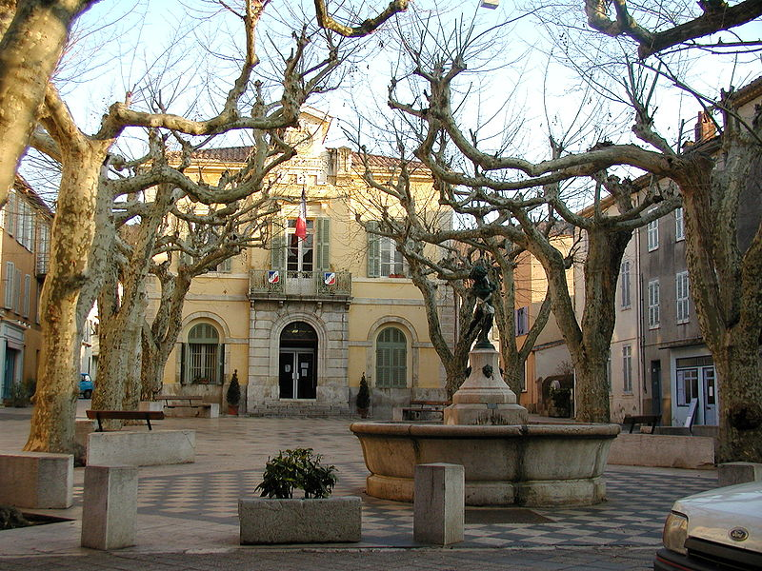
Collobrières place de la Mairie

Slide 32
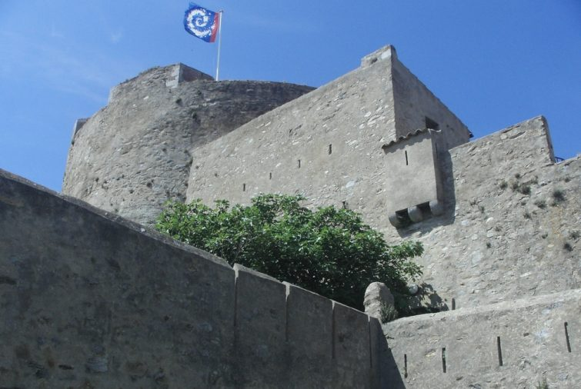
Fort Sainte Agathe - Porquerolles

Slide 33
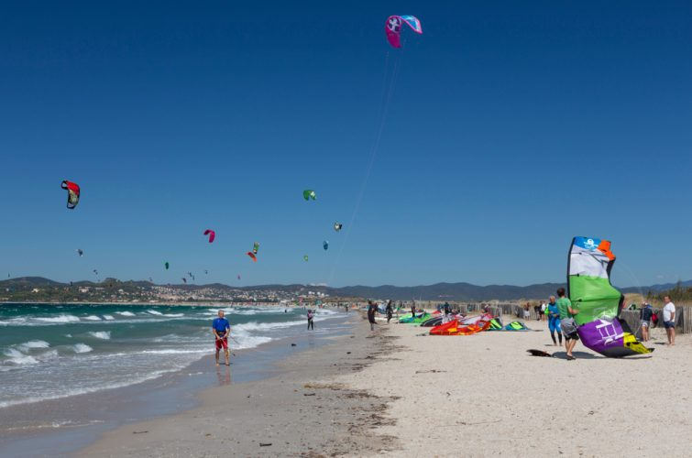
Presqu’île de GIENS – Paradis sur la plage des kit-surf et, criques superbes

Slide 34
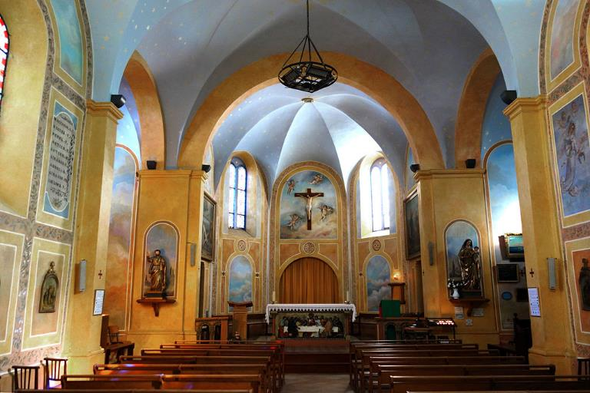
Eglise Saint Pierre de
GIENS - intérieur

Slide 35
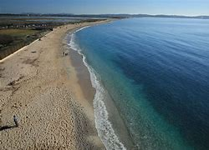
HYERES – plage Almanarre proche de la presqu’île de GIENS

Slide 36
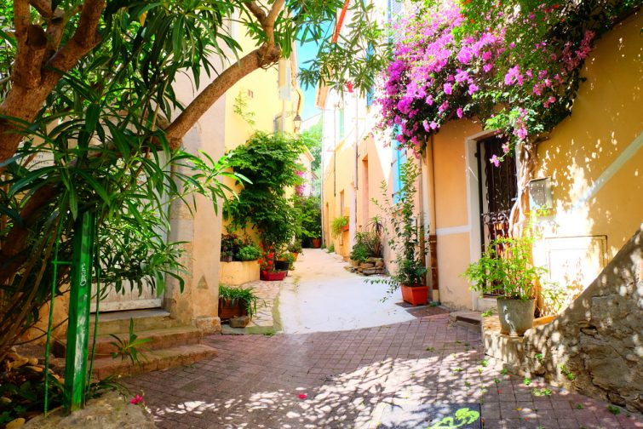
Beauté fleurie d’une ruelle piétonne de HYERES

Slide 37
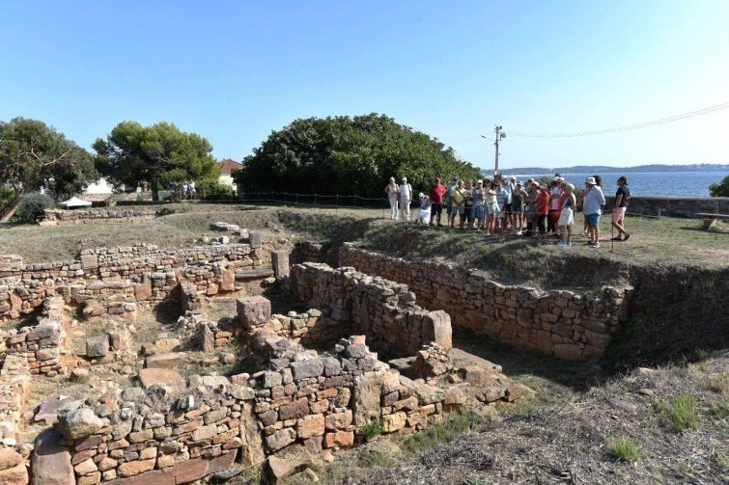
HYERES – centre archéologique Olbia

Slide 38
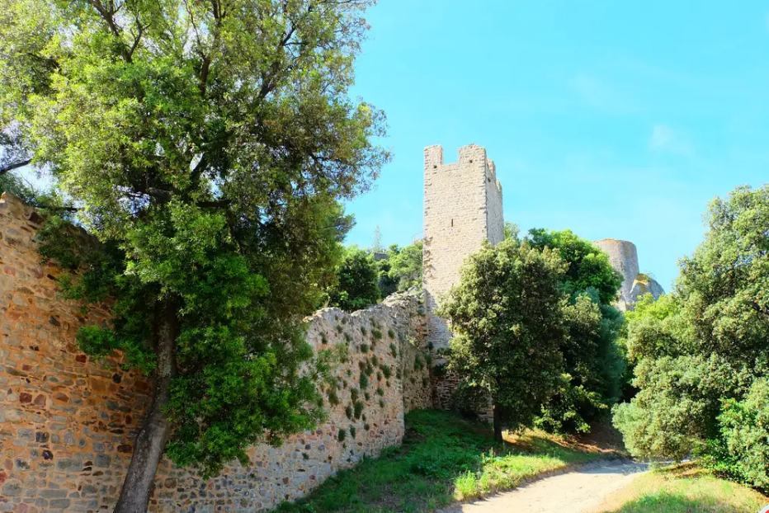
HYERES – vestiges des remparts

Slide 39
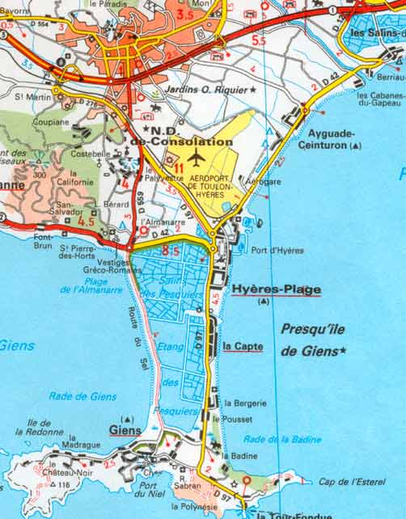
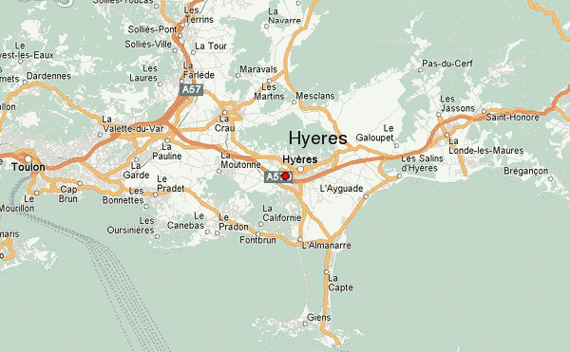
Cartes de HYERES et environs

Slide 40
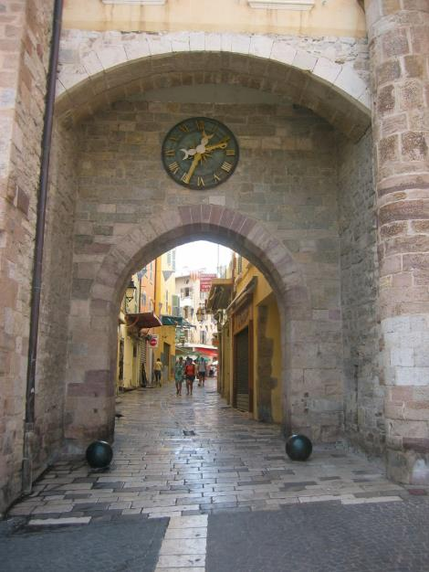
Lorient Vous A Présenté Joyau Du Littoral Varois ( Hyères )
Les Images Et Le Son Du Net
Daniel
Je Remercie JackDidier Pour Sa Suggestion
HYERES – Porte de la rade

